Slide 1
OKÜ Açık Erişim Veri Giriş Eğitimi
Kütüphane Ve Dokümantasyon Daire Başkanlığı
Kütüphaneci
Emel ALTUĞ
emelbaykal@Osmaniye.edu.tr

Slide 2
Akademik Arşiv Nedir?
Kurumsal Arşivler, bağlı oldukları kurumun entelektüel birikimini uygun ortamlarda bir araya toplayan, saklayan, koruyan ve erişimini sağlayan hizmetler bütünüdür.
Akademik Arşiv'in amacı: bilginin yayılmasını kısıtlayan sorunların giderilmesi, bilgi teknolojisinin imkanlarından yararlanarak yeni bir sistem oluşturulması, Üniversitenin ve çalışanlarının daha iyi tanınmasının sağlanması ve dolayısıyla saygınlığının artırılmasıdır.

Slide 3
Akademik Arşiv‘ in Yararları Nelerdir?
Üniversitenin görünürlüğünü ve saygınlığını artırır.
Üniversitenin desteklediği çeşitli tanıtım ve araştırma sonuçlarına erişim sınırlamasını ortadan kaldırır.
Üniversitenin desteklediği araştırmaları tekrar ücret ödeyerek ticari kaynaklardan satın almasını önler.
İnternet sayesinde araştırma sonuçlarına ücretsiz ve hızlı erişim sağlar.
Bilgi kaynaklarının daha geniş kitlelere ulaşmasını sağlayarak araştırmanın etkisini artırır.
Bilgi kaynaklarının başka araştırmalara temel oluşturmasına aracılık eder.
Araştırmaların tekrarını önler.

Slide 4
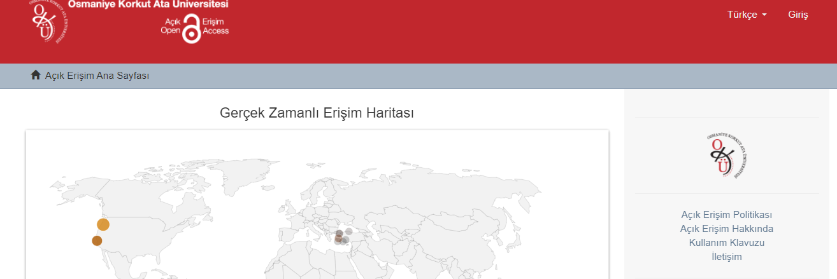
OKÜ açık erişim giriş sayfası
https://openaccess.osmaniye.edu.tr/

Slide 5
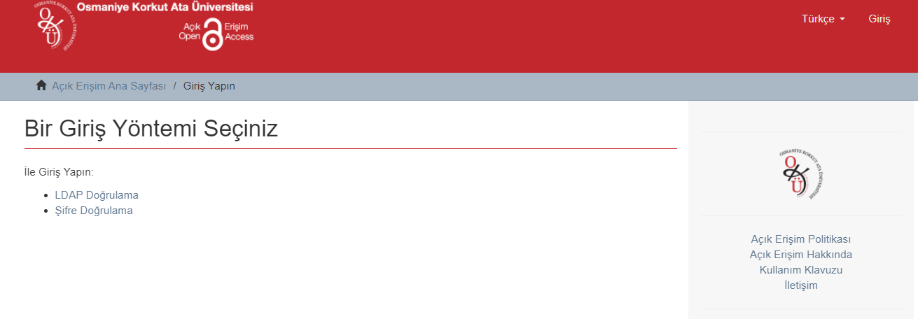
Giriş butonundan sonra LDAP doğrulama ile
OKÜ kurumsal mail adresinin isim kısmını (ör. Kullanıcı adı: emelbaykal) ve mail şifrenizi kullanarak
sisteme giriş yapabilirsiniz.

Slide 6
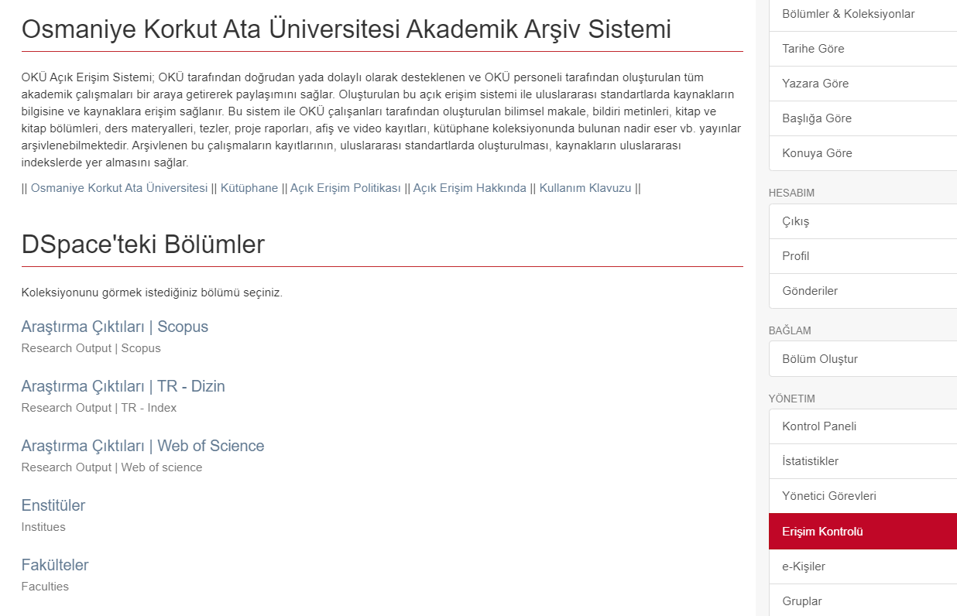
İki şekilde başlangıç yapabiliriz.
Bölümler ve koleksiyon adımını tercih ederek ait olduğunuz fakülteyi seçiniz.
DSpace giriş yaptığımız ana sayfadan fakülte enstitü seçeneklerinden ait olduğumuz birimi seçiniz.

Slide 7
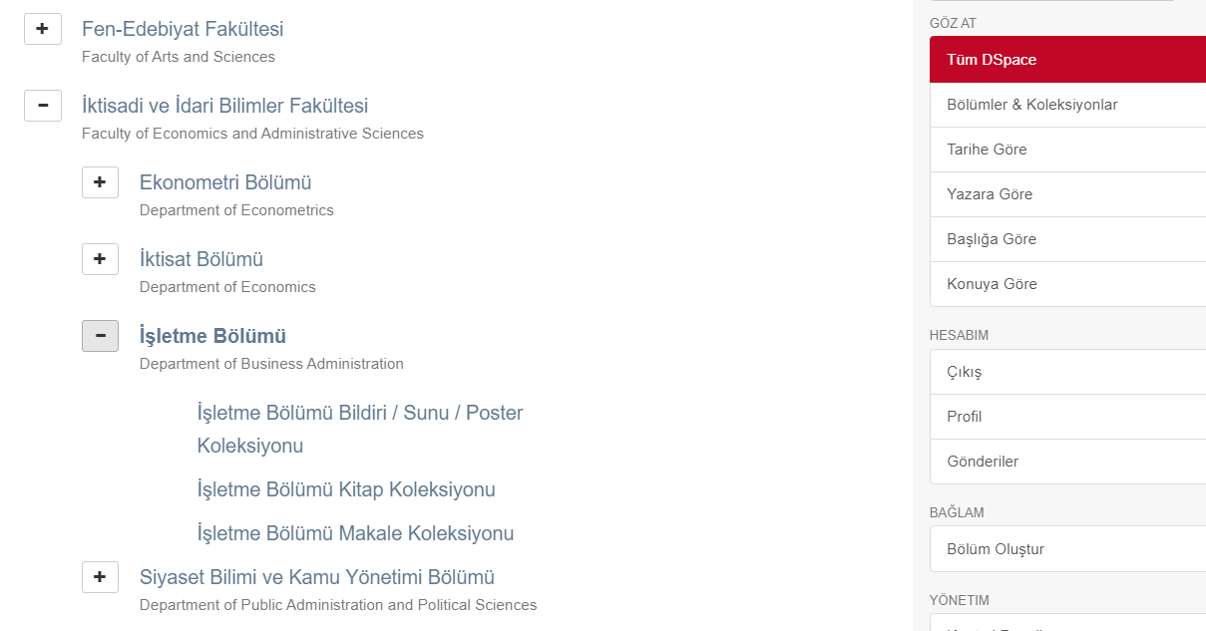
Fakültenizi seçiniz.
Bölümünüzü seçiniz.
Yayınınız makale ya da kitap bölümü ise seçim yapınız.

Slide 8
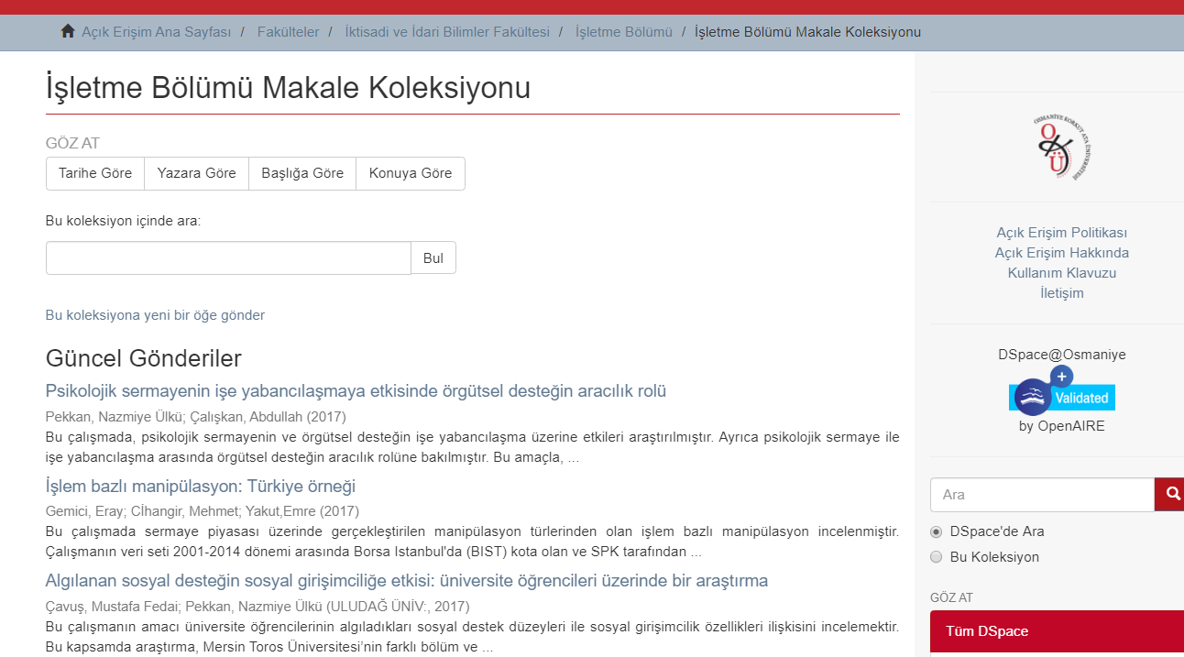
«Bu koleksiyona yeni bir öğe gönder»
ibaresini seçerek yayınınızın bilgilerini
giriş işlemine başlayabilirsiniz.

Slide 9
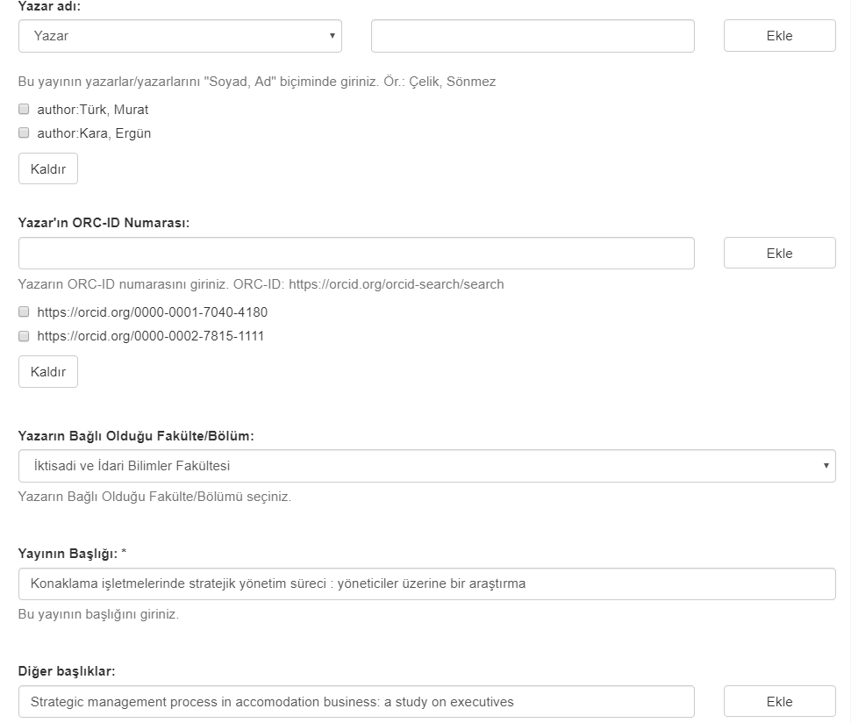
Tek tek bütün yazarları Soyad, ad olacak
şekilde ve Türkçe karakter kullanarak giriniz.
(her bir yazardan sonra ekle butonu tıklanır)
Yazar Orcid numaranızı giriniz
biliyorsanız diğer yazarlara ait ORCİD numarasını da giriniz.
Bir ORCİD numaranız yoksa orcid.org adresinden
Numaranızı alabilirsiniz.
Not: aşağıdaki videoyu takip ederek Orcid numaranızı nasıl alacağınızı öğrenebilirsiniz.
https://www.youtube.com/watch?v=wU7gIKOTUq4

Slide 10
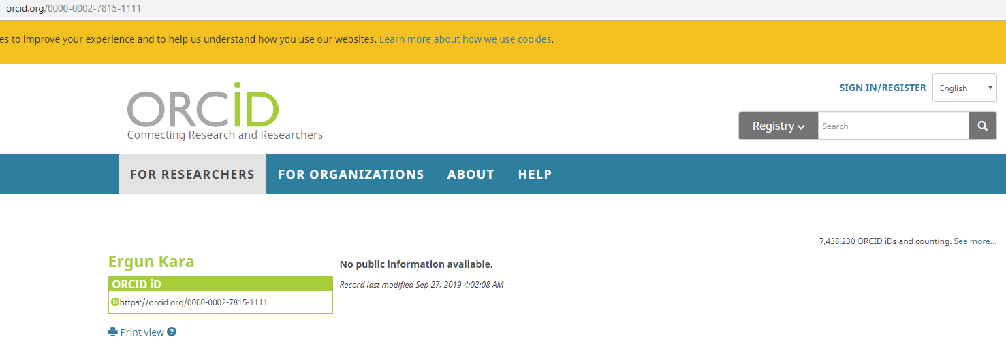

Slide 11
Bağlı olduğunuz fakülteyi seçiniz
Yayınınızın başlığını ilk harf büyük diğerleri
küçük olacak şekilde giriniz. Yayın diliniz ne ise
ilk başlık olarak o girilir.
Varsa yayınınızın İngilizce başlığını İlk
harf büyük diğerleri küçük olacak şekilde giriniz.

Slide 12
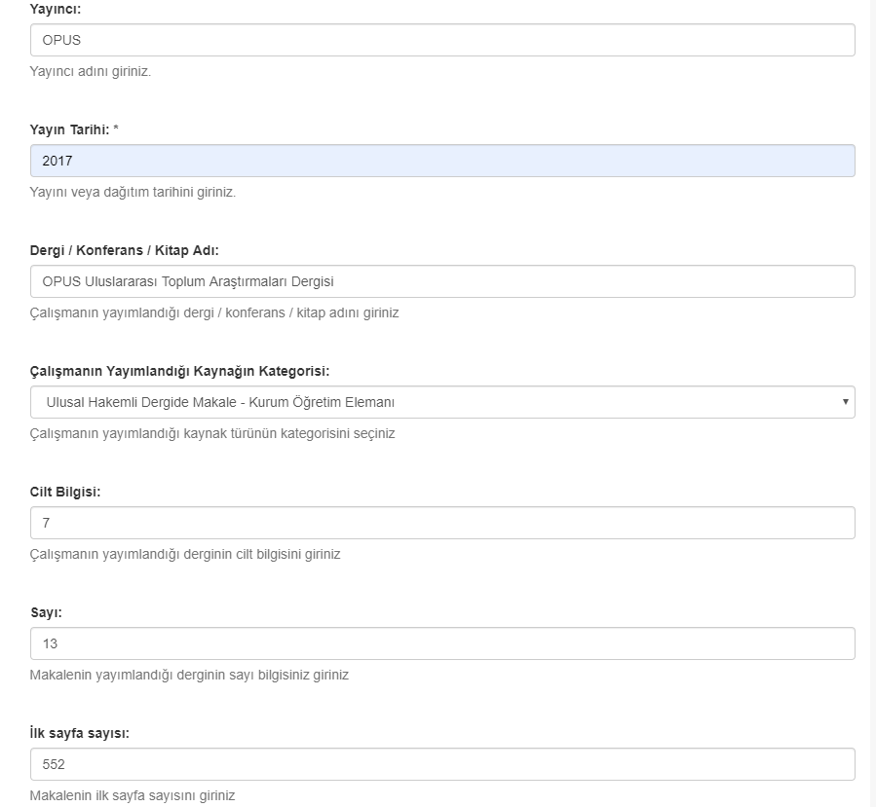
Yayıncıyı BÜYÜK harflerle yazınız
Ör. GAZI UNIV. (yayınınızın dili ne
ise yayıncı ve diğer kısımlar o şekilde doldurulur)
Yayın yılınızı giriniz.
Yayınınızın çıktığı
kaynak adını Her bir kelimenin ilk
harfi büyük olacak şekilde giriniz.
Çalışmanızın kategorisini seçiniz.
Cilt sayı sayfa bilgilerini giriniz.

Slide 13
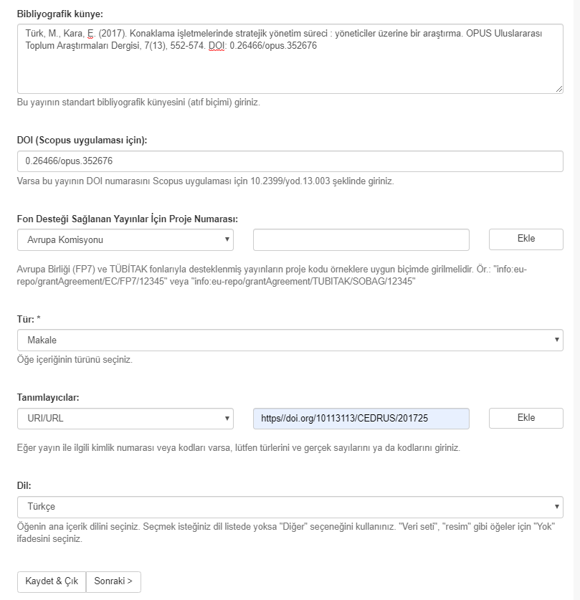
Yayınınızın bibliyografik künyesini
APA sitiline uygun olarak giriş yapınız.
Doi numarasını org kısmından
sonrasını kapsar şekilde ekleyiniz
Yayınınızın türünü seçiniz.
Tanımlayıcılardan önce URL seçerek
DOİ numarasını tam olarak giriniz, daha sonra
ISSN ya da ISBN seçerek numarayı giriniz.
Yayınınızın dilini seçiniz.

Slide 14
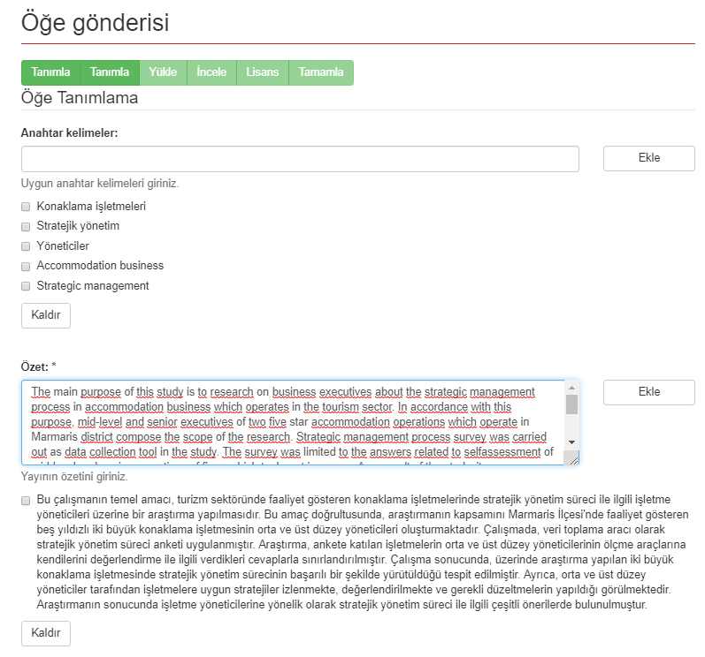
Anahtar kelimeleri yayın diliniz neyse önce olacak
şekilde ilk harf büyük diğerleri küçük giriniz.
Yayınınızın özetlerini özetlerini
yayınladığınız dillerde tek tek giriniz.

Slide 15
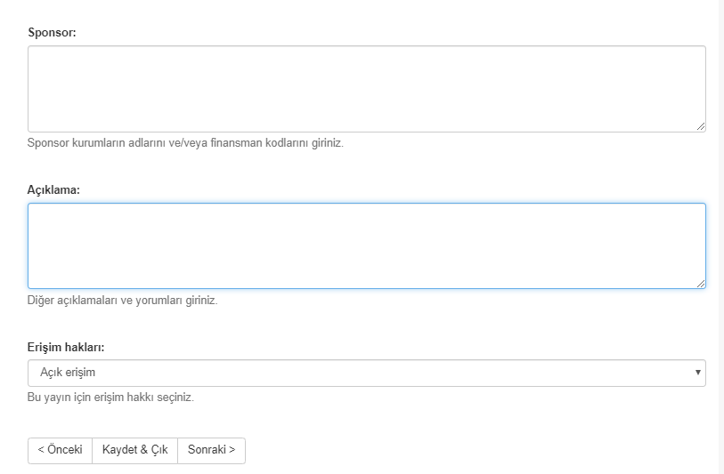
Yayınınız açık erişimli kaynaktaysa
açık erişimi değilse diğer seçeneklerden uygun olanı seçiniz.

Slide 16
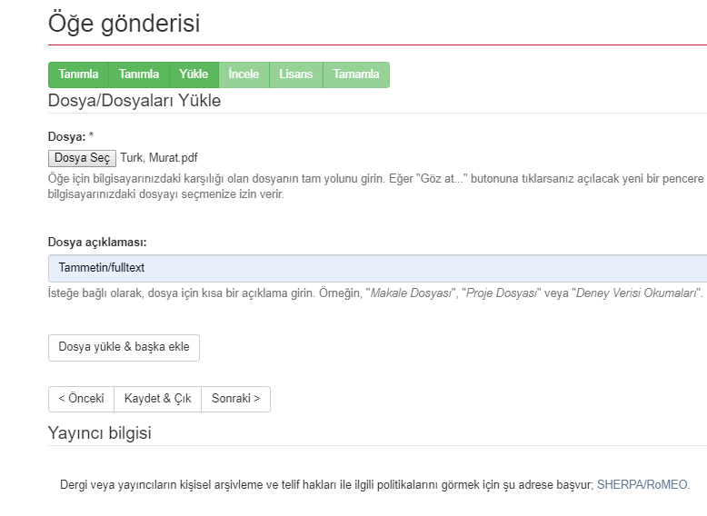
PDF olarak bilgisayarınıza
kaydettiğiniz dosyayı yükleyiniz
Yayınınızı kaydederken Türkçe karakter
kullanmayınız.
Dosya açıklamasını kutucuktaki gibi giriniz.

Slide 17
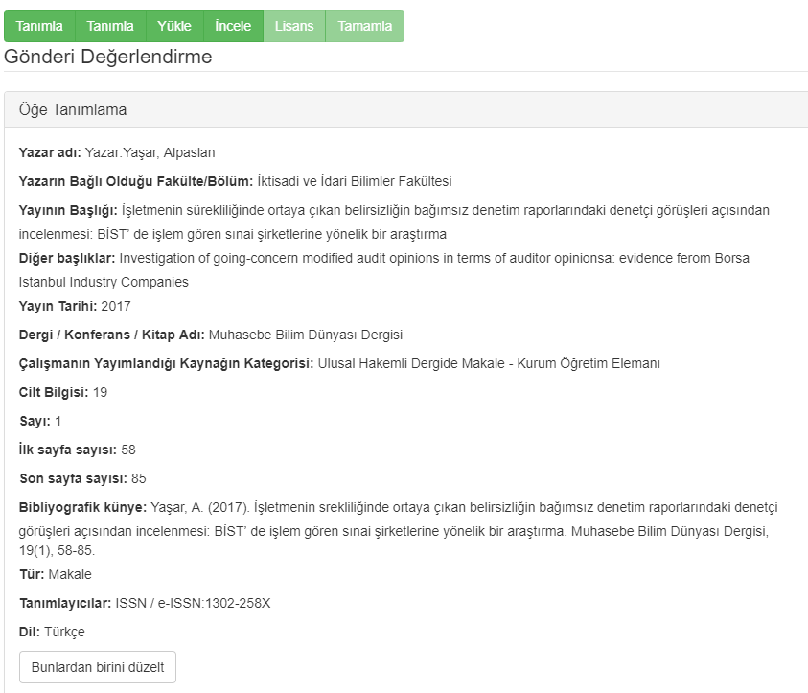

Slide 18
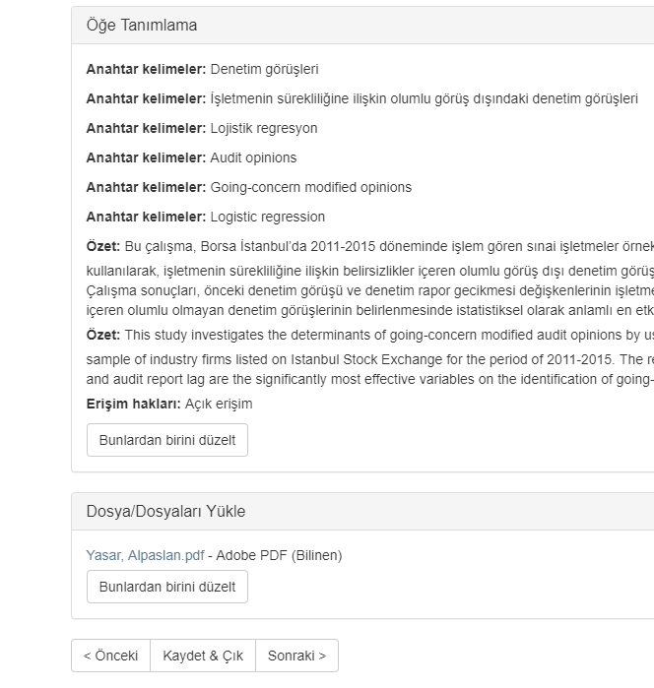
Şimdiye kadar yapmış olduğunuz işlemlerin
kontrolünü yaparak yanlışlık varsa düzeltiniz.

Slide 19
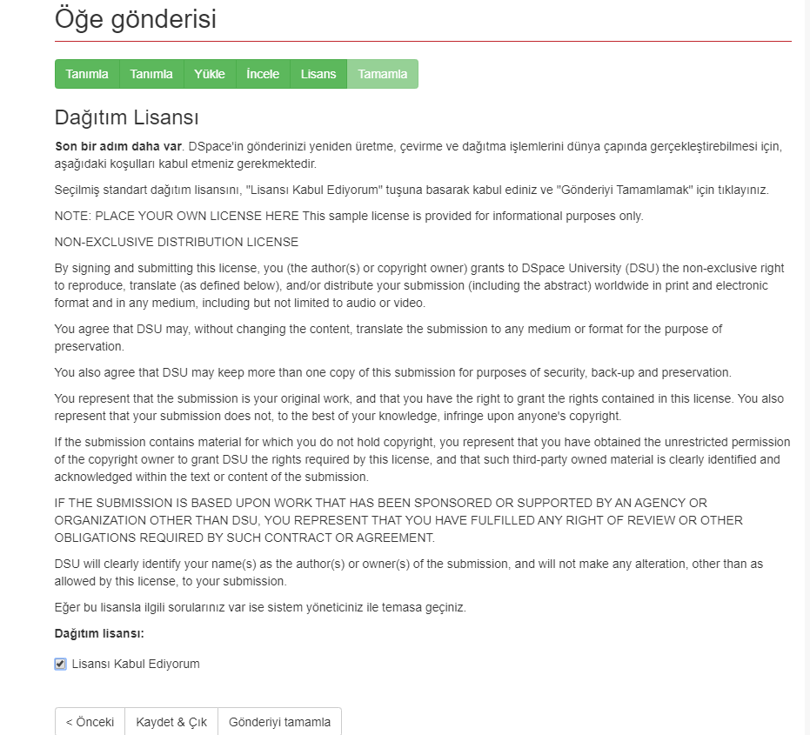
Dağıtım lisansını kabul ederek gönderiyi tamamlayınız.

Slide 20
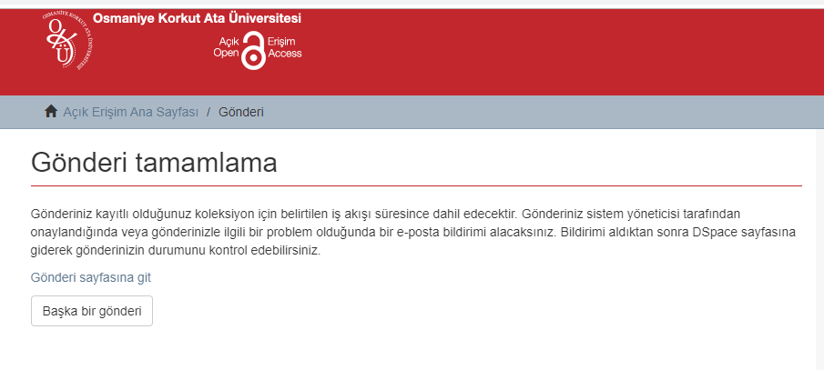
Kayıt girişi tamamlandıktan sonra sistem yöneticisi kaydı onayladığında ya da kayıt ile ilgili bir problem olduğunda bir e-posta bildirimi alacaksınız.

Slide 21
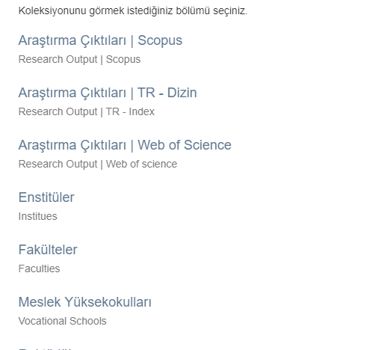
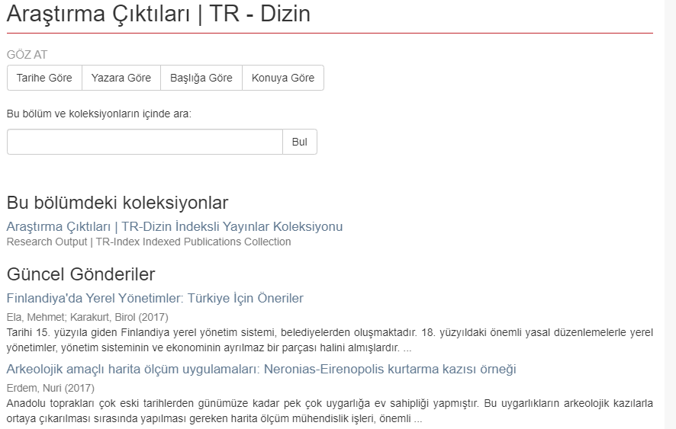
Yayınınız başka bölüm hocalarıyla ortak yazarlıysa ya da WOS Scopus TR diznden birinde indeksliyse adımları takip ediniz ve koleksiyonlar arası eşleme yapınız.
1. Adım
2. Adım

Slide 22
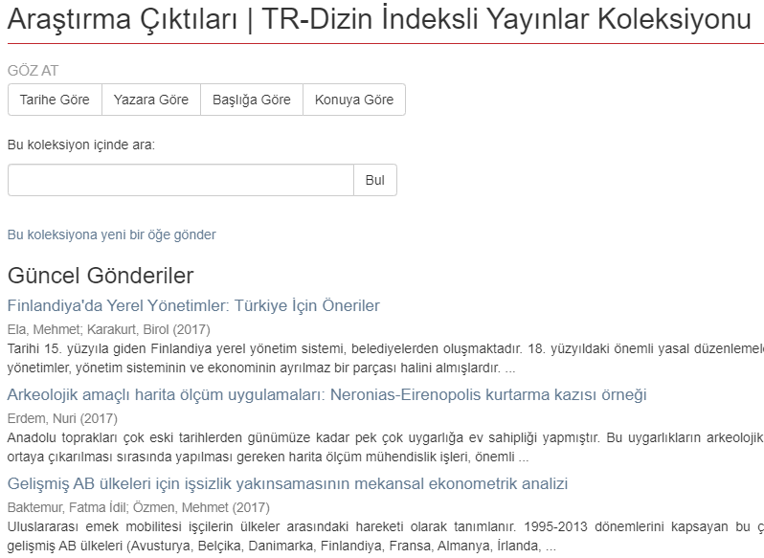
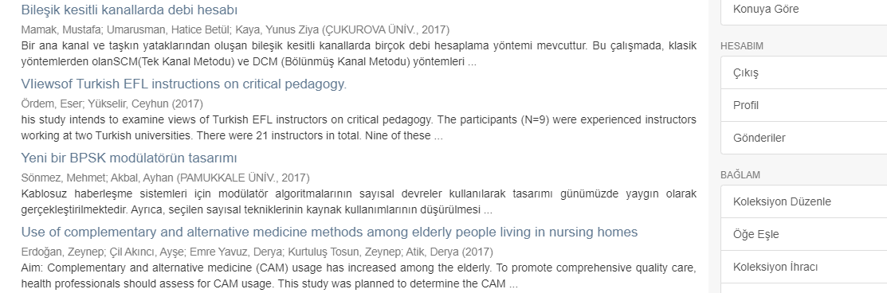
3. Adım

Slide 23
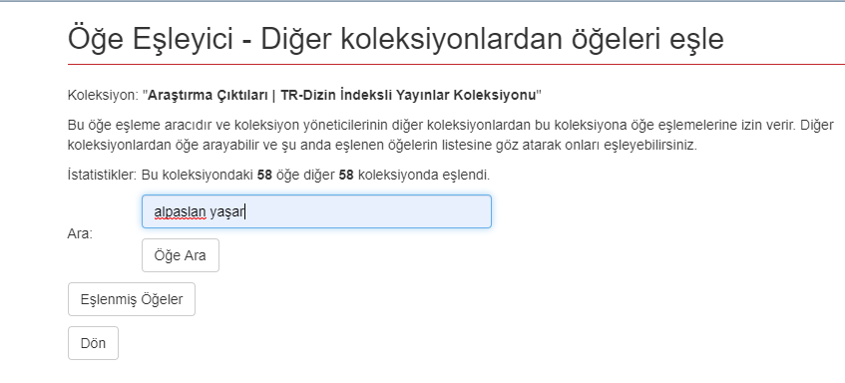
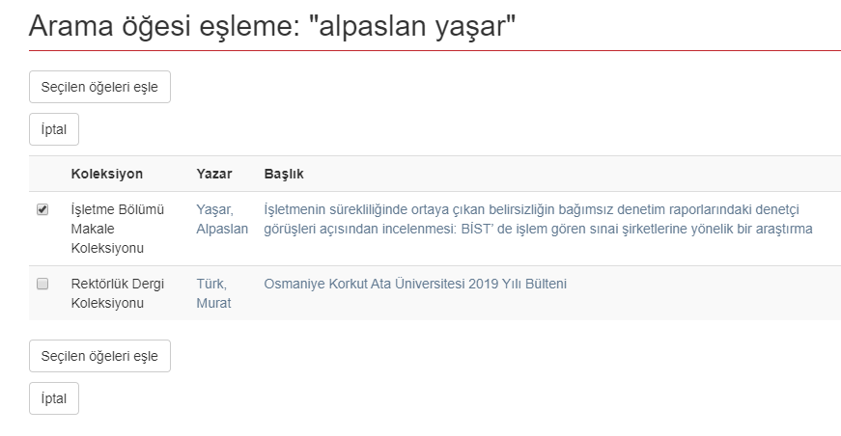
5. Adım
4. Adım

Slide 24
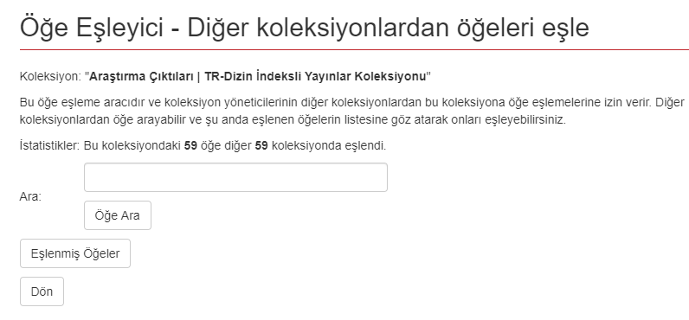
Yayınınız TR Dizin koleksiyonuyla eşlendi.

Slide 25
APA sitine göre bibliyografik künye örnekleri
Ela, M., Karakurt, B., (2017). Finlandiya'da Yerel Yönetimler: Türkiye İçin Öneriler. Çağdaş Yerel Yönetimler, 26(3), 32-68
Cihan, E., Kavasoğulları, B., Demir, H. (2017). Sıvı desikant nem alma sisteminin tasarımı ve performansının geliştirilmesi. Gazi Üniversitesi Mühendislik Mimarlık Fakültesi Dergisi, 32(3), 709-717. DOI: 10.17341/gazimmfd.337617
Çil Akıncı, A., Emre Yavuz, D., Kurtuluş Tosun, Z., Atik, D. (2017). Use of complementary and alternative medicine methods among elderly people living in nursing homes. Kafkas Journal Med Science, 7(1), 60-66. DOI: 10.5505/kjms.2017.09327ültesi Dergisi, 32(2), 45-51.

Slide 26
TEŞEKKÜRLER…

